Slide 1
敏捷实践应用

Slide 2
目录
1
什么是Scrum
2
百度如何使用Scrum
3
QA
Notes:
+前言

Slide 3
什么是Scrum
Scrum是迭代式增量软件开发过程，通常用于敏捷软件开发。Scrum包括了一系列实践和预定义角色的过程骨架。

Slide 4
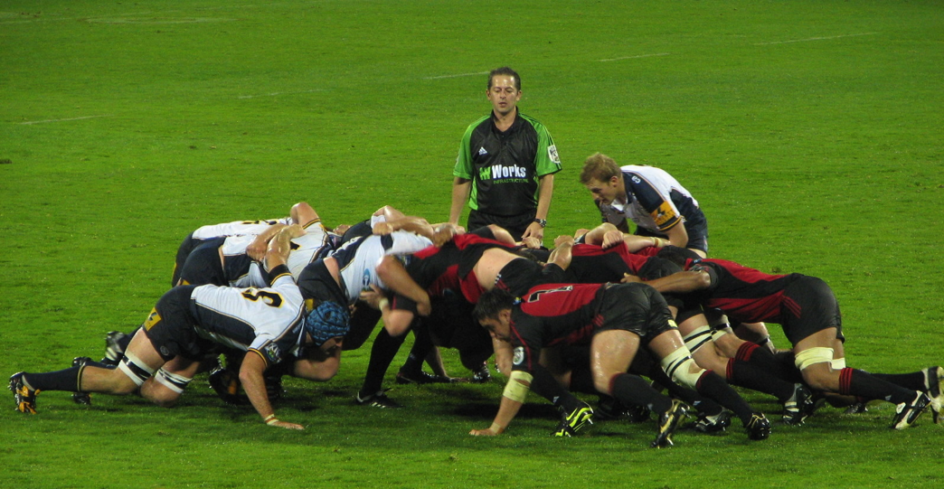

Slide 5

try to go to the distance as a unit, passing the ball back and forth

Slide 6
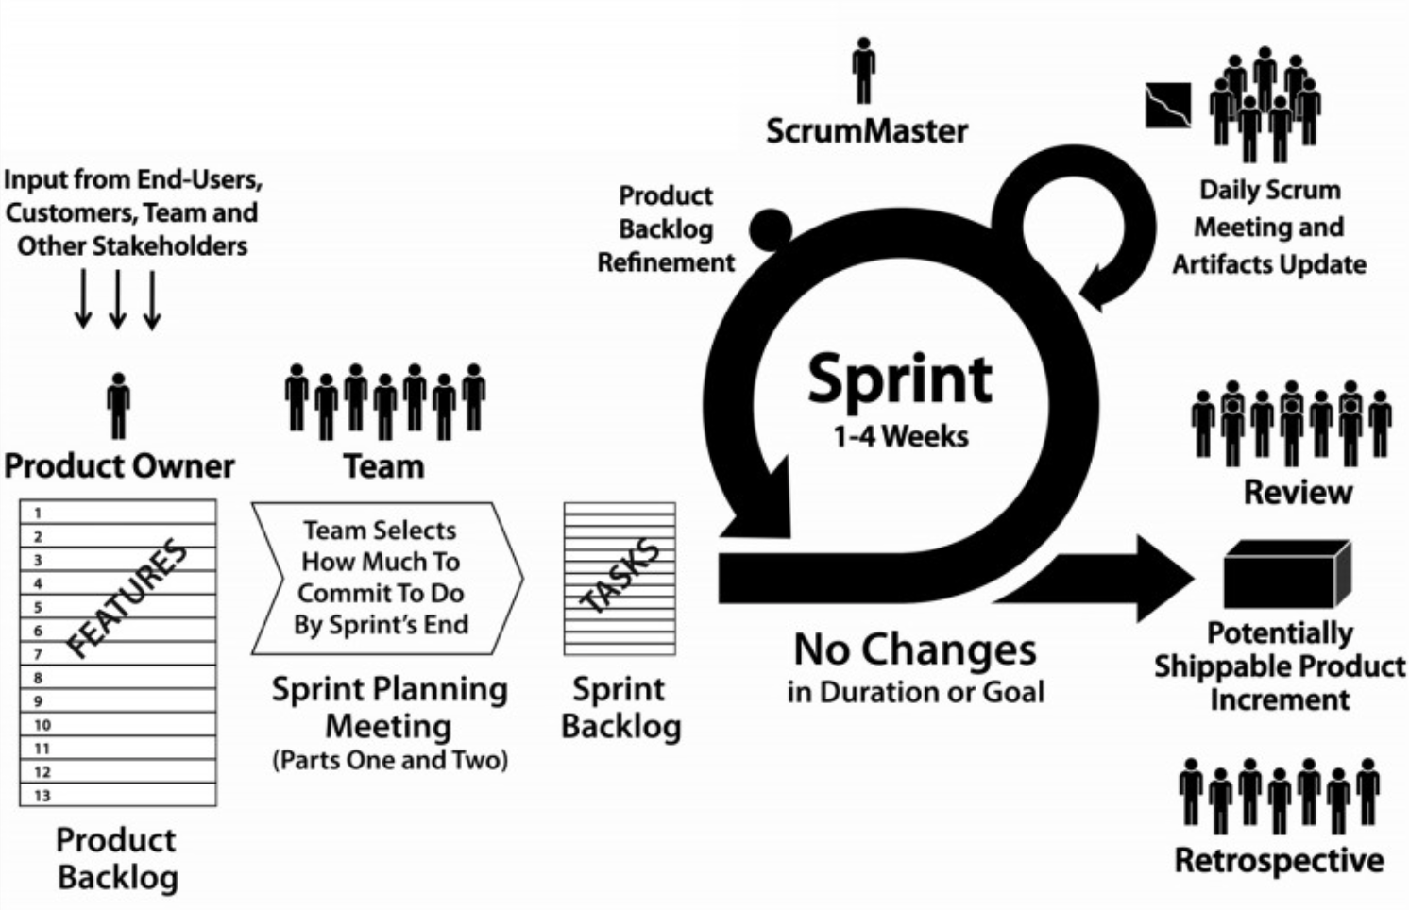
Scrum角色

Slide 7
Scrum流程
5
9
4
6
7
3
1
2
8

Slide 8
目录
1
什么是Scrum
2
百度如何使用Scrum
3
QA
Notes:
+前言

Slide 9
目录
项目快速启动
产品愿景&市场驱动
用户角色 Persona
用户场景&体验路径
交互&
原型
故事撰写
优先级
&估算
排期
迭代开发
迭代计划
开发
Showcase
Retro

Slide 10
什么是项目快速启动
项目快速启动
PM
RD
Idea
开发
视觉
交互
QA

Slide 11
议程
PM
产品愿景和市场驱动
故事的Feature Mapping
PM
用户角色 Persona
PM+交互
用户场景&体验路径
视觉+交互
原型
原型
输出
PM+QA
故事撰写
故事 List
全体
优先级&估算
排期
排期
全体

Slide 12
收益
增强多角色的协作，达到共识，减少假设
缩短项目从idea 到研发kick off的时间
快速迭代，快速反馈
理解用户，理解变更的价值
快速得到一个解决方案

Slide 13

商业创意
做一款买房工具，用户可以手工输入预算，智能推荐不同区域不同面积的房源，可以根据小区、面积、户型、朝向，筛选所需房源，可以咨询，可以预约看房。

Slide 14
产品愿景&市场驱动
用户角色 Persona
用户场景&体验路径
交互&
原型
故事撰写
优先级
&估算
排期
这个项目的商业驱动是什么？
面临哪些市场的挑战？
我们想获得什么形式上的企业价值？
      口碑?
金钱?
我们怎么定义项目的成功？
      用户量？
      价值/收益?
PM

Slide 15
产品愿景&市场驱动
用户角色 Persona
用户场景&体验路径
交互&
原型
故事撰写
优先级
&估算
排期
定义：
  虚拟人物的详细描述
  对真实用户的数据调研
意义：
  易于专注：把注意力集中在我们最关心的用户群上。
    最多不要超过3个，多了有可能说明你的范围有可能太大了。
    主要 Persona - 代表多于30%的users（你最多的专注）
    次要Persona - 代表5%-30%的users(给予次关注）
    其他的Persona - 选择性的关注这些，他有可能是
    一个非常小的集体，但有可能很关键。
  易于交流，帮助团队达成共识
PM

Slide 16
产品愿景&市场驱动
用户角色 Persona
用户场景&体验路径
交互&
原型
故事撰写
优先级
&估算
排期
方法：
  找出用户属性的维度：如 婚否、月工资、资产、是否有宝宝、工作年限等
  维度的可能值：
    婚否：是、否
    月工资：<5k、<10k、<15k、<20k、>20k
    资产：<5w、<10w、<30w、<50w、<80w、>80w
    是否有宝宝：是、否
    工作年限：0、<3年、<5年、<10年、>10年
  维度可能值得组合
PM

Slide 17

产品愿景&市场驱动
用户角色 Persona
用户场景&体验路径
交互&
原型
故事撰写
优先级
&估算
排期
用户角色-例子
Maggie | 背景: 已婚两年的女白领，月工资2w，夫妻两有一定数额的存款，为了迎接即将出生的宝宝，打算买个300w左右的二手房。 | 目标: 在公司附近买一个二手房 驱动： 有一定存款，有渠道可借款。 给即将出生的宝宝一个安稳的居住环境 需求： 根据全款预算给我推荐不同地区不同面积的房源 根据小区、面积、户型、朝向，筛选所需房源 可咨询，可预约看房
PM

Slide 18
产品愿景&市场驱动
用户角色 Persona
用户场景&体验路径
交互&
原型
故事撰写
优先级
&估算
排期
用户场景：描述用户怎样使用将要开发的这个产品或者系统的一个场景。
体验路径/业务流程：故事的组合来体现一个完整的过程.
  关注房价、想要买房；
  打开应用；
  输入预算；
  查询在不同区域，大概可以买多少平的房子；
PM
交互
打开应用
输入信息
查询房源
点击退出

Slide 19
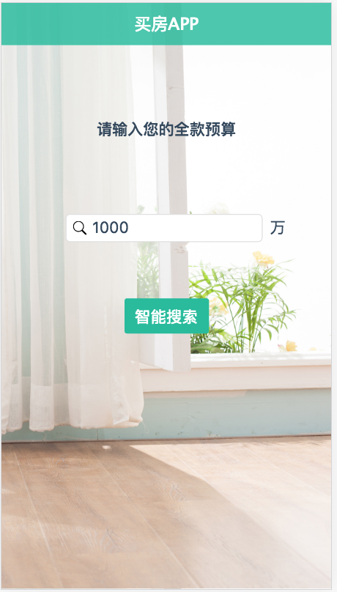
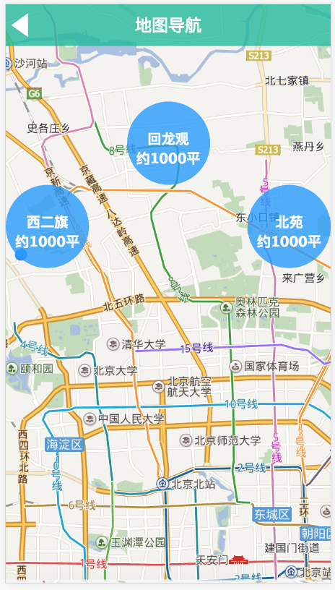
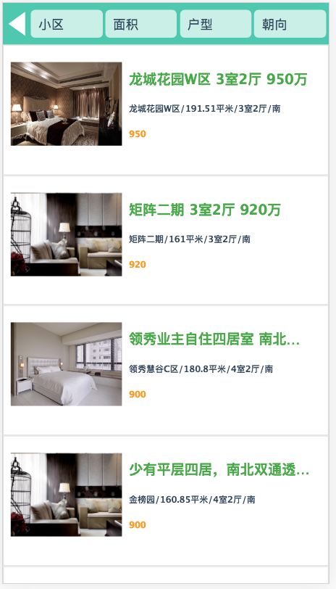
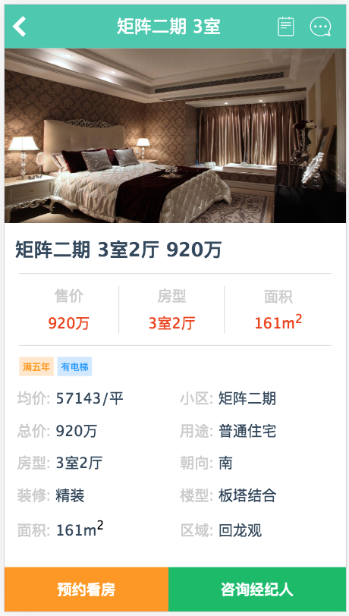
产品愿景&市场驱动
用户角色 Persona
用户场景&体验路径
交互&
原型
故事撰写
优先级
&估算
排期
视觉
交互

Slide 20
产品愿景&市场驱动
用户角色 Persona
用户场景&体验路径
交互&
原型
故事撰写
优先级
&估算
排期
前
后
Unique #:
优先级，估点
Title:
描述 ：
作为一个《角色》
我想要《活动》
以便于《价值》
验收条件
PMQA
六个特性：INVEST
独立性(Independent) 可协商性(Negotiable)
有价值(Valuable) 可估算性(Estimable)
适当小(Small) 可测试性(Testable)

Slide 21
产品愿景&市场驱动
用户角色 Persona
用户场景&体验路径
交互&
原型
故事撰写
优先级
&估算
排期
  为什么要拆分Story
项目
功能模块1
功能模块2
功能模块3
功能模块4
Story1
Story2
Story3
Story4
Story5
Story6
Story7
Story8
迭代1
迭代2
项目
功能模块1
功能模块3
功能模块4
Story1
Story2
Story3
Story4
Story5
Story6
Story7
Story8
功能模块2
Story X
变化
Story Y
PMQA
不可能！
价值聚焦

Slide 22
产品愿景&市场驱动
用户角色 Persona
用户场景&体验路径
交互&
原型
故事撰写
优先级
&估算
排期
  为什么要拆分Story
保持业务灵活性
    需求优先级
    响应需求变化
聚焦价值，迭代增量发布
    专注于实现最重要的功能
    推迟细节决定
  快速反馈
    可交付的软件，影响下个阶段需求决定
    测试/验收尽早介入
PMQA

Slide 23
练习题
什么叫Story 的Invset原则
为什么要拆Story

Slide 24
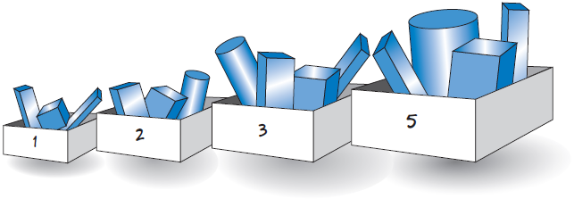
产品愿景&市场驱动
用户角色 Persona
用户场景&体验路径
交互&
原型
故事撰写
优先级
&估算
排期
优先级排序：先做最有价值、最重要的story
    MoSCoW: Must； Should； Could； Would not。
    价值&重要性: 高， 中， 低
估算单位：故事点、理想人日
估算原则：
    团队估算
    使用相对值，而不是绝对值
    要准确，而不是精确
    估算不是承诺
常用方法：
    Fibonacci: 1,2,3,5,8,13
    T-Shirt Sizing: 小， 中， 大
全体

Slide 25
练习题
优先级是哪个角色负责评估？
估算时为什么要团队整体来估算，如果先指派任务后，由每个具体开发某个ｓｔｏｒｙ的ＲＤ来估算可以吗？

Slide 26
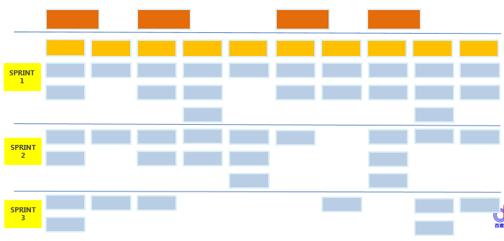
产品愿景&市场驱动
用户角色 Persona
用户场景&体验路径
交互&
原型
故事撰写
优先级
&估算
排期
MVP：
  最小的可以上线的, 可使用的
  对客户带来价值的产品。
好处：
  早上线
  早获得价值
  早回馈
Feature
Feature
Feature
Story
Story
Story
MVP
Story
Story
Story
优先级
Story
Story
Story
Story
全体

Slide 27
产品愿景&市场驱动
用户角色 Persona
用户场景&体验路径
交互&
原型
故事撰写
优先级
&估算
排期
项目的大小
团队的研发速度
  根据前两周的研发情况，进行大致的估算
  进行2-3 个周期，接近真实的数据才会产生，这时需要重新计划
  团队容量也会随着时间而变化, 新来/离开 的同学, 休假
项目的复杂度
全体

Slide 28
迭代开发
迭代计划
开发
Showcase
Retro

Slide 29
迭代计划
开发
Showcase
Retro
周一
周二
周三
周四
周五
分析/开发/测试
分析/开发/测试
分析/开发/测试
分析/开发/测试
分析/开发/测试
迭代计划会
站会
站会
站会
站会
迭代日历：
建立节奏感
团队协同
分析/开发/测试
分析/开发/测试
分析/开发/测试
分析/开发/测试
分析/开发测试/上线
站会
站会
站会
站会
站会
需求评审会
ShowCase
迭代回顾会

Slide 30
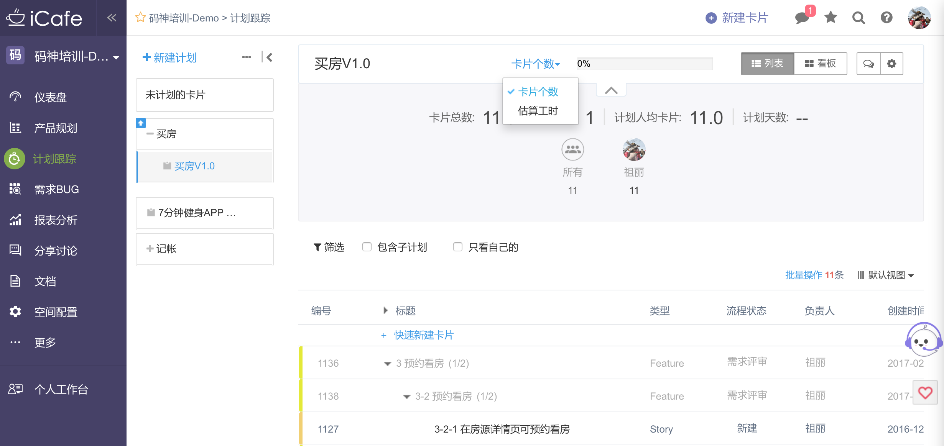
迭代计划
开发
Showcase
Retro
http://newicafe.baidu.com/planAndTrack/space/miniproj?planBoxId=33321&containSubBox=false&maxRecords=50&q=&currentPage=1

Slide 31
练习题
迭代周期根据什么划分的？
迭代日历作用是什么？

Slide 32
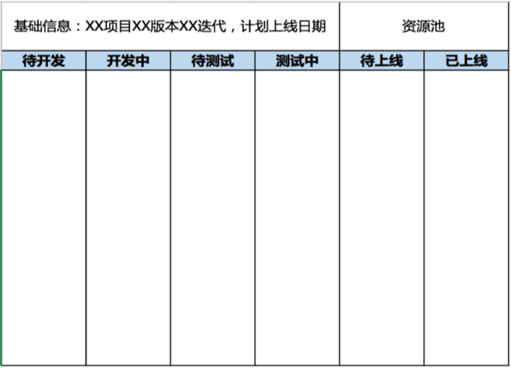
卡片墙-样例
迭代计划
开发
Showcase
Retro
Story4
Story3
Story2
Story1
关键要素：
状态（泳道）
资源池（PM、RD、QA）
卡片（story、task、bug）
Task
Bug
http://newicafe.baidu.com/planAndTrack/space/miniproj?planBoxId=33321&containSubBox=false&maxRecords=50&q=&currentPage=1

Slide 33
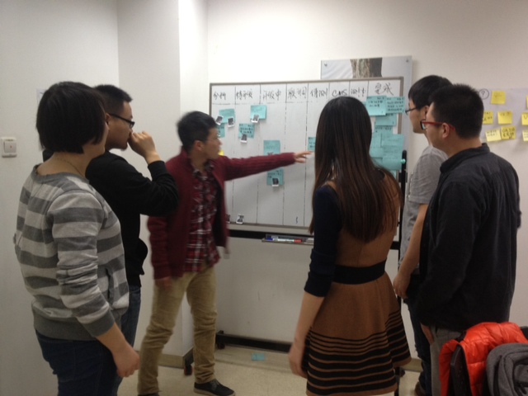
迭代计划
开发
Showcase
Retro
昨天做了什么工作
今天要做什么工作
是否需要其他人帮助解决某个问题
站会

Slide 34
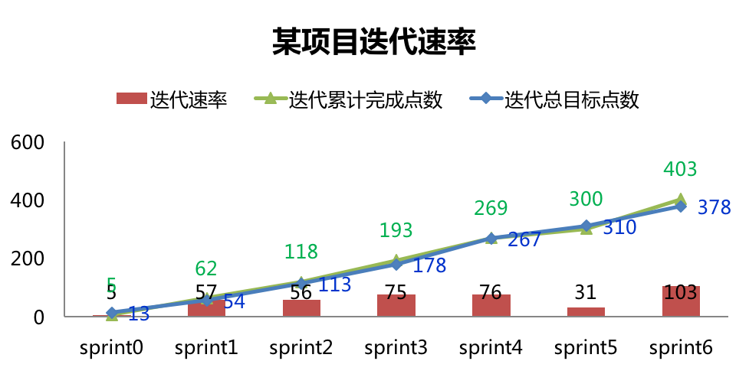
迭代计划
开发
Showcase
Retro
团队速率 实例
团队迭代完成工作量
曲线上升越平滑，未来预期越准确
启动准备
元旦休假
周末加班

Slide 35
练习题
为什么产品负责人应该参加Scrum站会？
看板墙包括哪些关键要素?

Slide 36
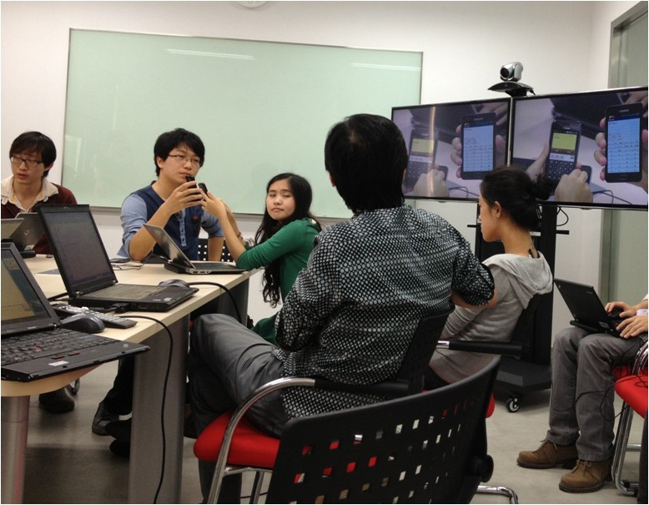
迭代计划
开发
Showcase
Retro
展现完成的完整功能增量
需提前作准备
有明确的接受或拒绝的结果
禁止讨论BUG细节

Slide 37
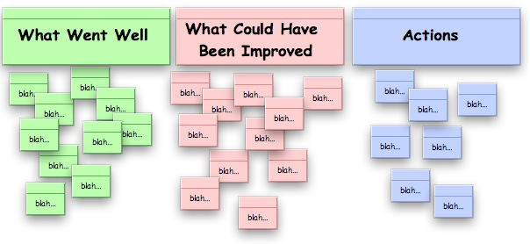
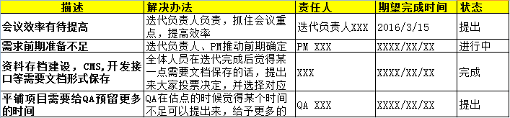
迭代计划
开发
Showcase
Retro
用即时贴进行回顾
团队决定他们要做什么
要形成明确的Action
每个Action都确定跟进者和完成时间，确保闭环

Slide 38
回顾
项目快速启动
产品愿景&市场驱动
用户角色 Persona
用户场景&体验路径
交互&
原型
故事撰写
优先级
&估算
排期
迭代开发
迭代计划
开发
Showcase
Retro

Slide 39
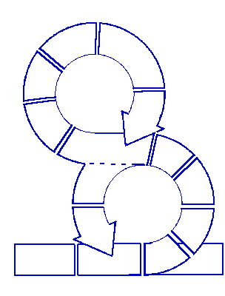

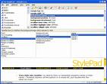
回顾
Product/Release
Backlog
Sprint Plan
Release Plan
Deliverable Product
Priority
Vision/Road Map
Feedback
100% Tested

Slide 40
课件内容仅限内部使用
百度方法：http://wiki.baidu.com/display/DUWAY

